Slide 1
Оценивание познавательных логических УУД в 5 - 7 классах Контрольное мероприятие Турнир логиков
МБОУ «Переборская ООШ»
Березовский район

Slide 2
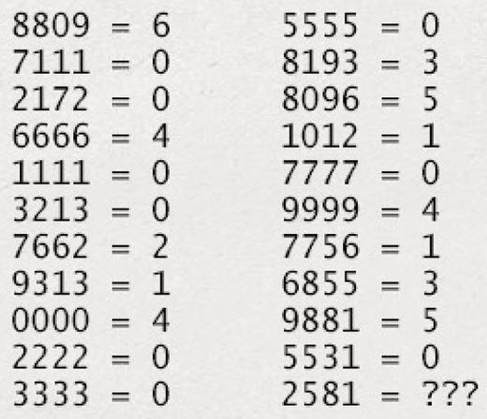
Разминка

Slide 3
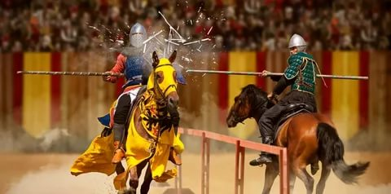
Турнир
- это военные состязания рыцарей в средневековой Западной Европе
В большинстве стран прекратились в 16 веке.

Slide 4
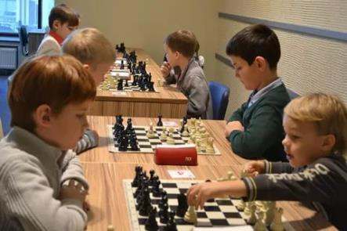
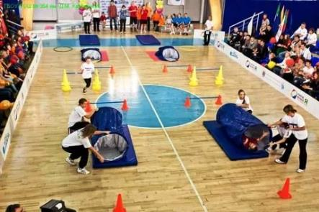
Турнир -
форма проведения личных или командных соревнований при числе участников свыше двух .
Основные системы: круговая (каждый встречается один или несколько раз со всеми) и олимпийская, или кубковая (с выбыванием проигравших в очередном туре).

Slide 5
Задание №1
Умение классифицировать
Разделить слова на группы

Slide 6
Задание №2
Умение устанавливать аналогии

Slide 7
Задание №3
Умение давать определение понятиям

Slide 8
Задание №4
Умение устанавливать причинно-следственные связи

Slide 9
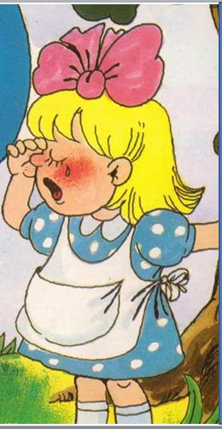
1).Рассмотри рисунок.
2). Найди и запиши 5 и более возможных причин данного события (девочка плачет) в форме нумерованного списка
Задание №4 1 часть
для 7 класса

Slide 10
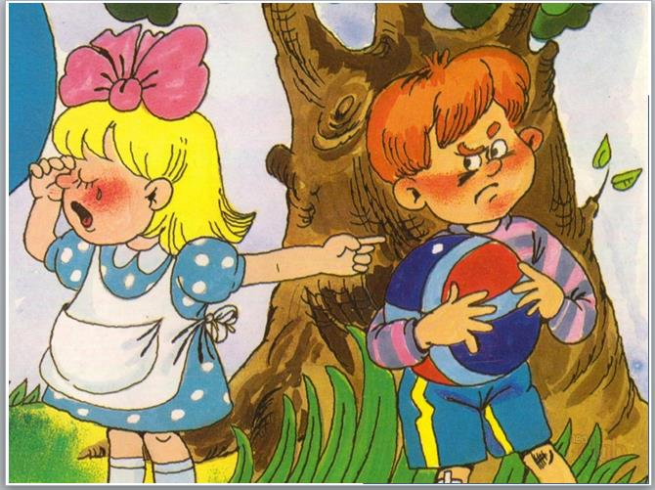
Задание №4 2 часть
для 7 класса
1. Рассмотри рисунок.
2. Назови 3 реальные причины события
3. Запиши в форме нумерованного списка

Slide 11
Подводим итоги

Slide 12
Если осталось время…
Cон превращается в нос, кот в ток, а липа в пилу.
Давайте сделаем так, чтобы:
«карета» улетела к звездам;
«слово» выросло на голове;
«шнурок» научился летать;
«атлас» стал съедобным;

Slide 13
Три стареньких бабушки живут в одном подъезде, на третьем, пятом и седьмом этажах. Кто на каком этаже живет, если бабушка Нина, живет выше бабушки Вали, а бабушка Галя, ниже бабушки Вали?
Юра, Игорь, Паша и Артем пришли к финишу в первой четверке на соревнованиях по бегу. Кто какое место занял? Известно, что Юра прибежал не первым и не четвертым, Игорь прибежал следом за победителем, а Паша не был последним.

